Slide 1
موضوع ارائه: Prediction پیش بینی ارائه دهنده:مهرداد صادقی استاد : دکتر سیدمحمدتقی المدرسی

Slide 2
Prediction
پیشبینی یا تجزیه و تحلیل سری زمانی روشی برای مطالعه ویژگی های متغیر پاسخ مربوط به زمان به عنوان متغیر مستقل است. برای تخمین متغیر هدف در پیش بینی از متغیر زمان به عنوان نقطه مرجع استفاده می شود .

Slide 3
در این ارائه ما رفتار یک سیستم مرتبه دوم را پیش بینی می کنیم .

Slide 4
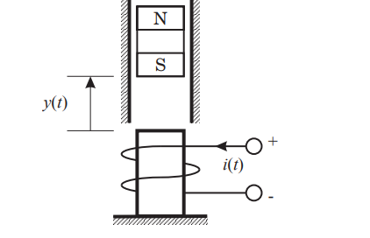
نحوه جمع اوری دیتا :
برای جمع آوری دیتا از یک سیم پیچ با جریان متغیر و یک اهن ربا با شار یکسان استفاده شده است به این صورت که مقدار جریان ورودی به سیم پیچ متغیر بوده و این تغییرات باعث ایجاد یک میدان مغناطیسی متغیر به سمت اهن ربا می شود و این اختلاف میدان، بین سیم پیچ و اهن ربا باعث به وجود امدن فضایی بین این دو می شود که این نتایج هدف مورد بررسی ما هست .

Slide 5
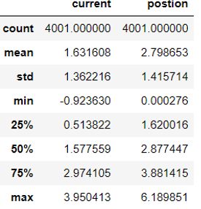
خصوصیات دیتاست : 2 ستون و 4001 سطر ستون اول حاوی مقدار جریان جریان اندازه گیری شده (x) ستون دوم نشان دهنده مقدار خروجی (y)

Slide 6
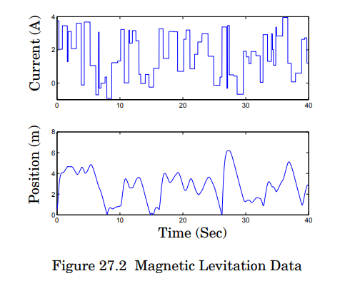
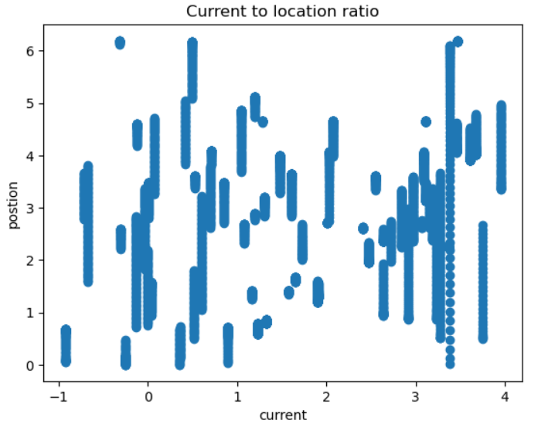
نمودار های برای نشان دادن نسبت دیتا ها :

Slide 7
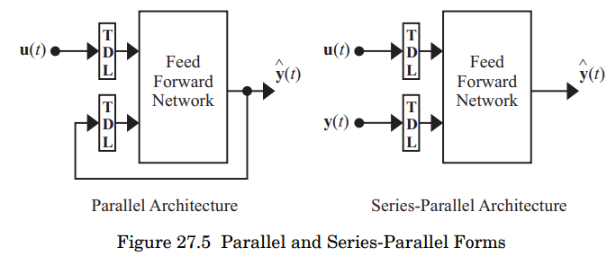
NARX
معماری که ما در اینجا استفاده می کنیم ، یک شبکه بازگشتی غیر خطی (NARX) هست که یک شبکه دینامیک هست و دلیل استفاده از این شبکه خروجی های این شبکه به طور همزمان به ورودی آن اعمال می شود و با این کار وزن ها در شبکه ، درزمان واحد درحال بزوررسانی هست .

Slide 8
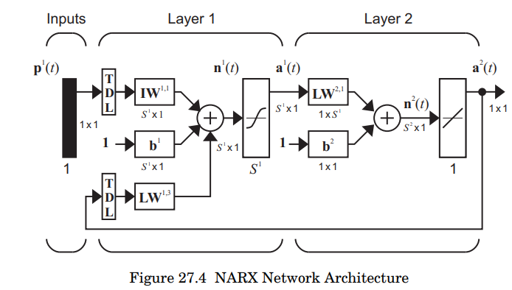
انتخاب معماری Selecting the Architecture

Slide 9
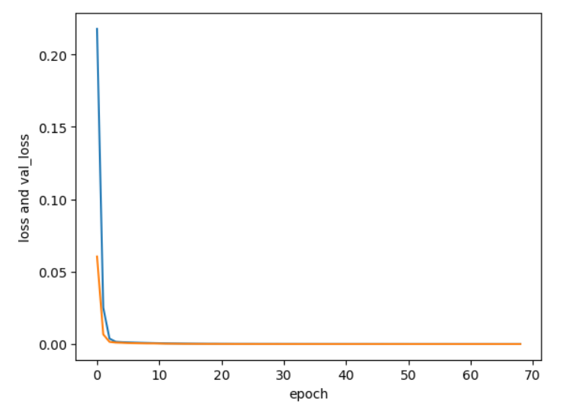
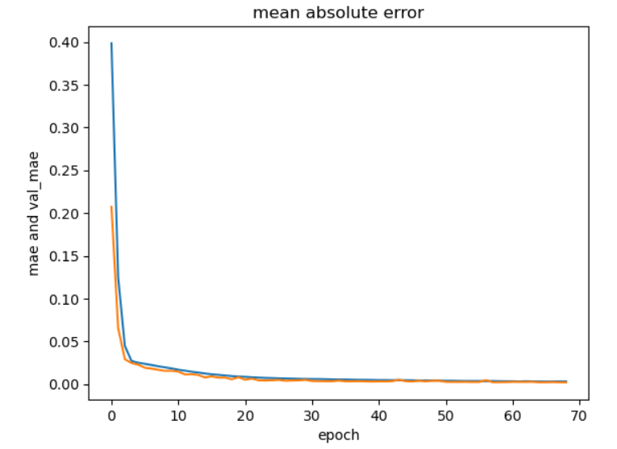
شبکه را ابتدا با 10 نورن آموزش داده ونتایج را نگاه می کنیم .

Slide 10
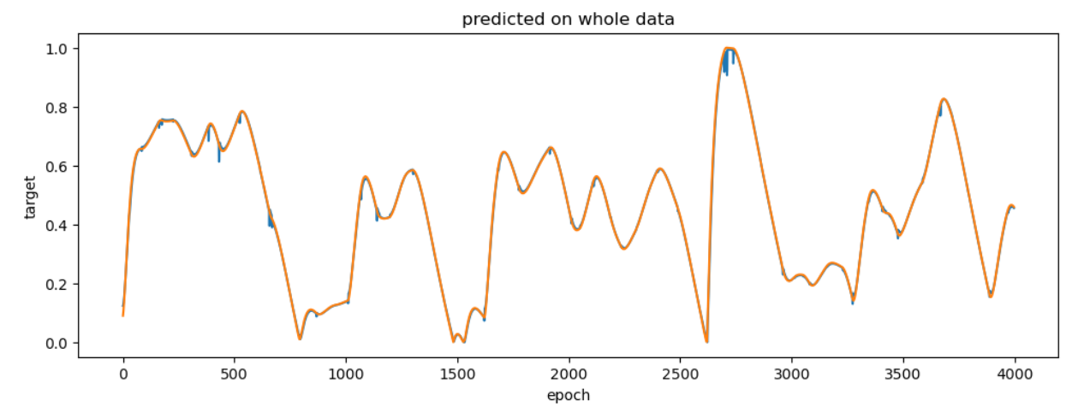

Slide 11
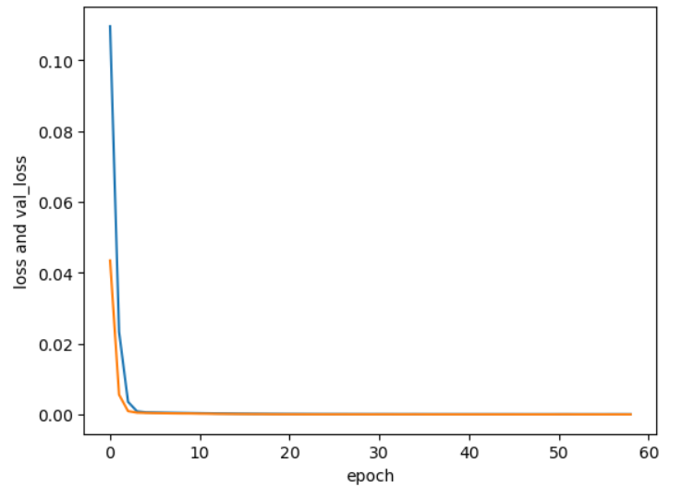
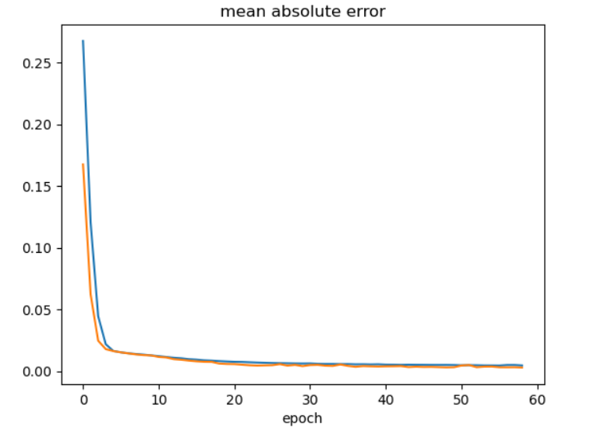
شبکه را ابتدا با 8 نورن آموزش داده ونتایج را نگاه می کنیم .

Slide 12
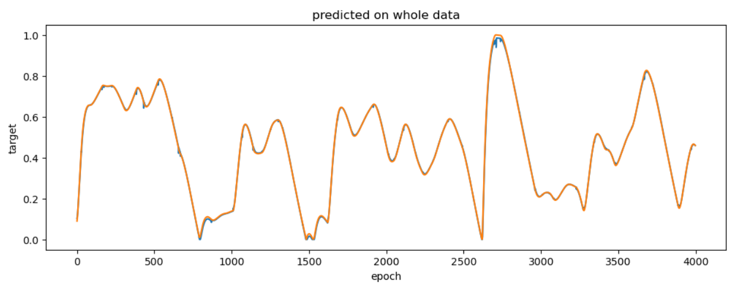

Slide 13
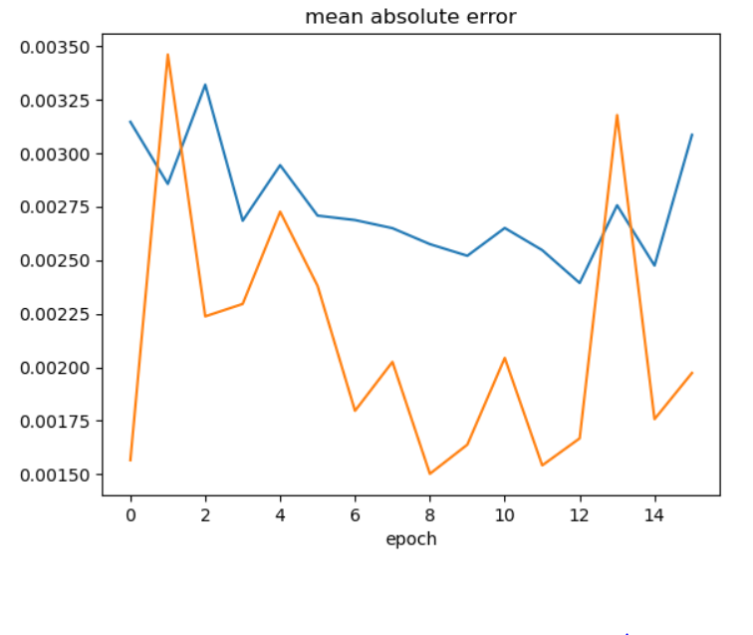
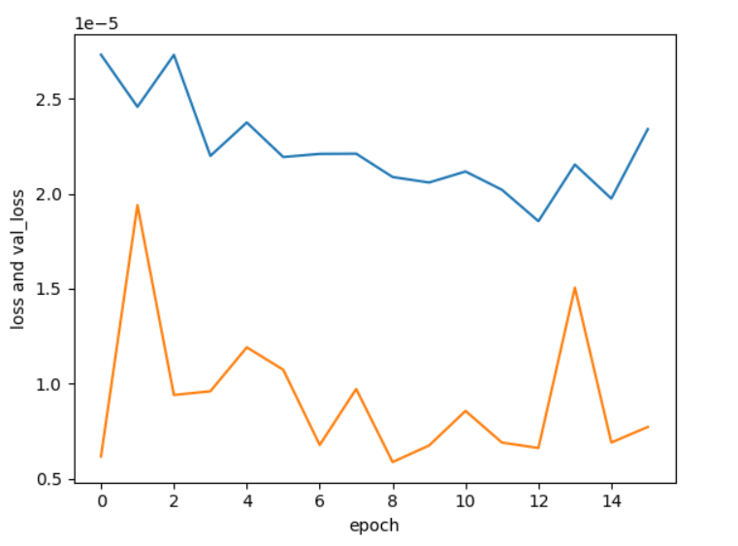
شبکه را ابتدا با 5 نورن آموزش داده ونتایج را نگاه می کنیم .

Slide 14
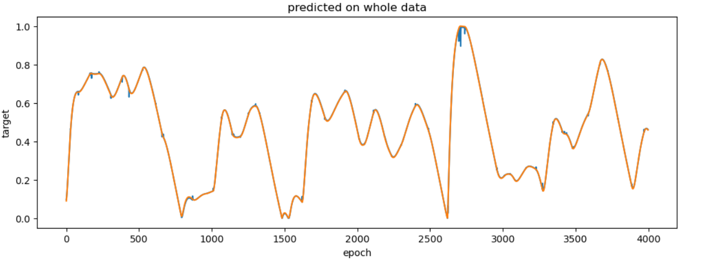

Slide 15
نتیجه گیری :
بهترین تعداد نورون برای این شبکه عدد 10 می باشد .

Slide 16
با تشکر از توجه دوستان

